Slide 1
قابلية الوصول إلى البرمجيات والتضمين الرقمي
الوحدة الرابعه

Slide 2
مراجعة ما سبق دراسته
صح أم خطأ
1- تهتم جودة البرمجيات بالتحقق من الأخطاء مهما كبرت أو كان عددها قليلاً
( صح )
2- الاختبار هو عملية إزالة الأخطاء و الأعطال من البرمجيات التي يتم اكتشافها.
( خطأ )
3- المبرمج هو أفضل من يقوم بإجراء الاختبارات على البرنامج مع التركيز على وظائفه
( خطأ )

Slide 3
دروس الوحدة الرابعه
اختبار التطبيقات ونشرها
التضمين الرقمي
ميزات قابلية الوصول في التطبيق

Slide 4
هل يقتصر استخدام التقنية على الأشخاص الأصحاء فقط ؟
(1597) الفجوة الرقمية والتجربة السعودية - YouTube

Slide 5
نشاط 2 زمن التنفيذ: 1د
طريقة التنفيذ: فردي
الاستراتيجية المستخدمة: الدقيقة الواحدة
الهدف: ان تستنتج الطالبة مفهوم الفجوة الرقمية
قال تعالى
(وتَرَى الشَّمْسَ إِذَا طَلَعَت تَّزَاوَرُ عَن كَهْفِهِمْ ذَاتَ الْيَمِينِ وَإِذَا غَرَبَت تَّقْرِضُهُمْ ذَاتَ الشِّمَالِ وَهُمْ فِي فَجْوَةٍ مِّنْه)
خلال دقيقة واحدة اجيبي على السؤال ..
لغوياً.. مامعنى كلمة فجوة؟

Slide 6
من خلال دراستك للفجوة الرقمية بالصف الأول ثانوي وبالتعاون مع مجموعتك اكملي نموذج فراير التالي لمفهوم الفجوة الرقمية
الفجوة الرقمية
خصائص المفهوم
تعريف المفهوم
مثال غير دال
مثال دال

Slide 7
الفجوة الرقمية أو التقنية هي مشكلة اجتماعية تشير إلى التباين في كم المعلومات والمهارات المتاحة لدى من تتوفر لديهم إمكانية استخدام أجهزة الحاسب والوصول إليها وألئك الذين لا يستطيعون الوصول إليها أو استخدامها
الفجوة الرقمية
من أكثر القضايا المطروحة في المجتمعات المختلفة حول دول العالم حاليا هي مسألة توفير الوصول الى الانترنت بسرعة عالية وتكلفة معقوله
برأيك ما مقدار الفجوة الرقمية بين الدول المتقدمة والدول النامية ؟

Slide 8
تهدف المملكة الى أن تصبح واحدة من الدول الرائدة في التحول الرقمي
الفجوة الرقمية

Slide 9
الفجوة الرقمية
التشريعات والسياسات للمواطنين التي وضعتها المملكة وساعدت في تقليص الفجوة الرقمية :
برامج التضمين الرقمي
الخطة الوطنية للاتصال واسع النطاق
التعليم الالكتروني

Slide 11
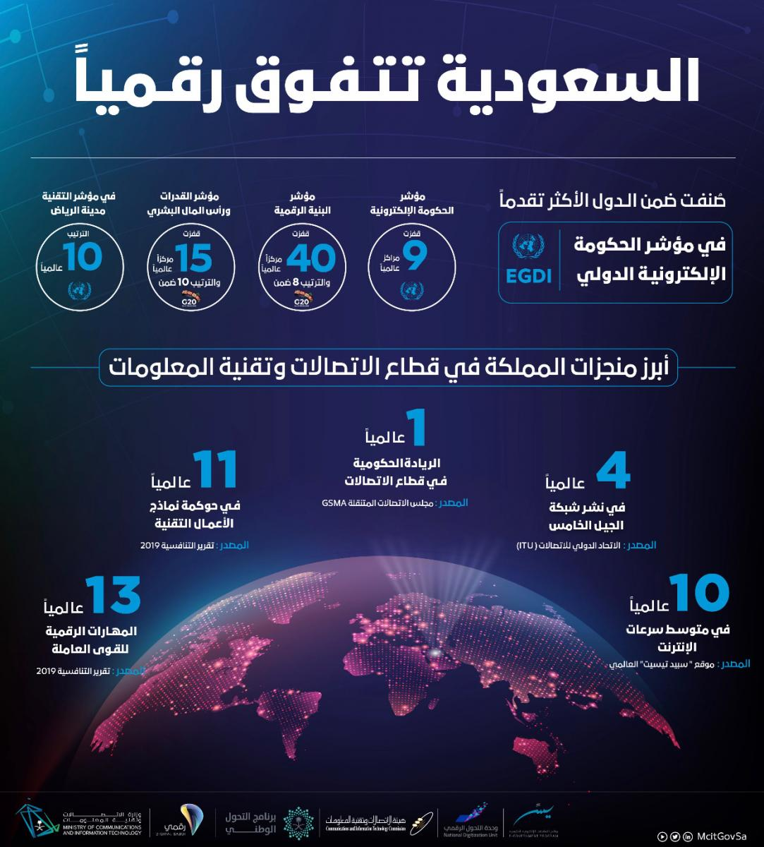

Slide 12
العوامل المؤثرة على الفجوة الرقمية
من خلال الصور التي أمامك ماهي العوامل المؤثرة على الفجوة الرقمية
الاحتيجات الخاصة
اختلاف اللغة
المستوى الاقتصادي
الموقع الجغرافي
العمر
التعليم

Slide 13
تقويم تكويني
تقويم تكويني
اختار الإجابة الصحيحة فيما يلي
مشكلة اجتماعية تشير إلى التباين في كم المعلومات والمهارات التقنية والرقمية بين الأشخاص:
قابلية الوصول
التضمين الرقمي
الفجوة الرقمية

Slide 14
تقويم تكويني
تقويم تكويني
اختار الإجابة الصحيحة فيما يلي
من العوامل المؤثرة على الفجوة الرقمية التي يكون فيها المجتمعات الأكثر ثراء بفرص أفضل من الأكثر فقرا لتبني التقنيات الجديدة
المستوى الاقتصادي
الموقع الجغرافي
التعليم

Slide 16
ما المقصود بالتضمين الرقمي ؟
التضمين الرقمي
الوصول العادل الى تقنية المعلومات والاتصالات واستخدامها لتمكين المشاركة الاجتماعيه والاقتصادية
على ماذا يشمل التضمين الرقمي ؟
(التعليم,الخدمات الاجتماعيه , والصحية , والأنشطة الاجتماعيه ,الانترنت واسع النطاق غير المكلف والأجهزة التي تدعم الانترنت ومحو الأمية الرقمية وتوفير تطبيقات الدعم الفني , وتعزيز المحتوى الرقمي عبر الانترنت )

Slide 17
التضمين الرقمي
رغم وجود العديد من الحلول طويلة الأمد لمشكلة الفجوة الرقمية إلا انه يجب العمل على تقليص هذه المشكلة
بالتعاون مع مجموعتك اقترحي حلولا لتقليل الفجوة الرقمية

Slide 18
التضمين الرقمي
بعض الحلول التي تساعد في تقليل الفجوة الرقمية
تكلفة التقنية
الكفاءة
البنية التحتية
مواءمة الاحتياجات
- توسيع وتحديث الشبكات وزيادة قدراتها الاستيعابية
- تطوير الحلول ذات التكلفة المعقولة والقدرة الواسعة على التغطية للمناطيق الريفيه
-تطوير بنى تحتيه مستقرة لدعم الاقتصاد الرقمي
-توفير خدمات الانترنت المجانية في الأماكن العامة
-توفير التدريب على وسائل تقنية المعلومات والاتصالات
-التركيز على التعليم وتحديث المناهج باستمرار
-توفير المستوى المطلوب من المعرفة المعلوماتية لدى المواطنين لاتسخدام تقنية الحاسب
-تطوير المحتوى والتطبيقات باللغات المحلية
-معالجة قضايا الخصوصية وأمن البيانات
-تعديل أماكن العمل لتناسب لذوي الاحتياجات الخاصه
-توفير أجهزة الحاسب للجميع
-خفض أسعار الأجهزة وتكاليف الانترنت -توفير التمويل لمساعدة محدودي الدخل
-تخفيض تكاليف الخدمات اللازمة لاستخدام التقنية مثل ماذا ؟

Slide 19
مزايا تقليص الفجوة الرقمية
توسيع شرائح المستخدمين المجتمعية التي ستحصل على الخدمات الآلية التي تقدمها الدولة لمواطنيها
افساح المجال لمشاركة فئات المجتمع المختلفة في الاستبانات واستطلاعات الرأي المتعلقة بالخدمات التي تقدمها المؤسسات
توسيع نطاق التعليم ليشمل عدد أكبر من أفراد المجتمع من خلال استخدام الموارد التعليمية المتاحة على الانترنت
اتاحة المجال لأصحاب المشاريع والأعمال لتسويق منتجاتهم وتقديم مشاريعهم

Slide 20
تقويم تكويني
تقويم تكويني
اختار الإجابة الصحيحة فيما يلي
الوصول العادل الى تقنية المعلومات والاتصالات واستخدامها لتمكين المشاركة الاجتماعيه والاقتصادية
قابلية الوصول
التضمين الرقمي
الفجوة الرقمية

Slide 21
تقويم تكويني
تقويم تكويني
اختار الإجابة الصحيحة فيما يلي
توسيع وتحديث الشبكات وزيادة قدراتها الاستيعابية من حلول تقليص الفجوة الرقمية الخاصه بـ
البنية التحتية
تكلفة التقنية
الكفاءة

Slide 22
تقويم ختامي
صح أم خطأ
1- الفجوة الرقمية هي مشكلة اقتصادية بحتة ( )
2- من مزايا تقليص الفجوة الرقمية توسيع نطاق التعليم ليشمل عددا أكبر من أفراد المجتمع ( )
3- يسهم ارتفاع تكلفة مكونات الأجهزة في تفاقم الفجوة الرقمية ( )

Slide 23
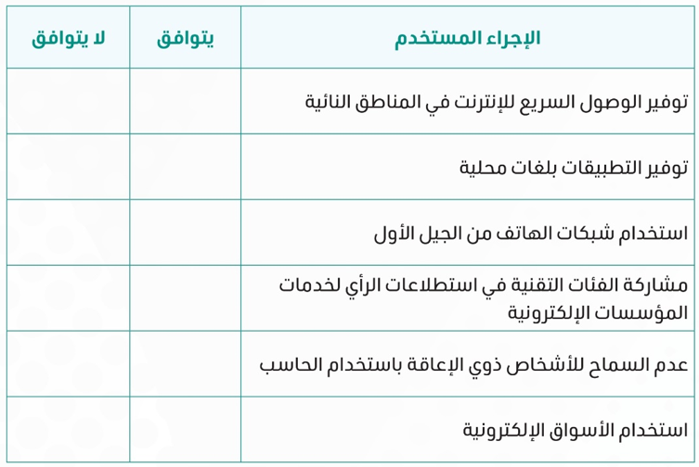
(اللهم علمنا ما ينفعنا وانفعنا بما علمتنا وزدنا علماً)
الواجب
أمامك مجموعة إجراءات حددي ما يتوافق منها مع سياسة التضمين الرقمي

